Slide 1

카카오 로그인 API
201970504 조담진

Slide 2


API
API(Application Programming Interface)
한 프로그램에서 다른 프로그램으로 데이터를 주고받기 위한 방법.
간단하게 말하면 메뉴판이라고 생각하면 된다.
request
1 : 아메리카노
2 : 카페라떼
3 : 에스프레소
response
3번 에스프레소 주세요

Slide 3
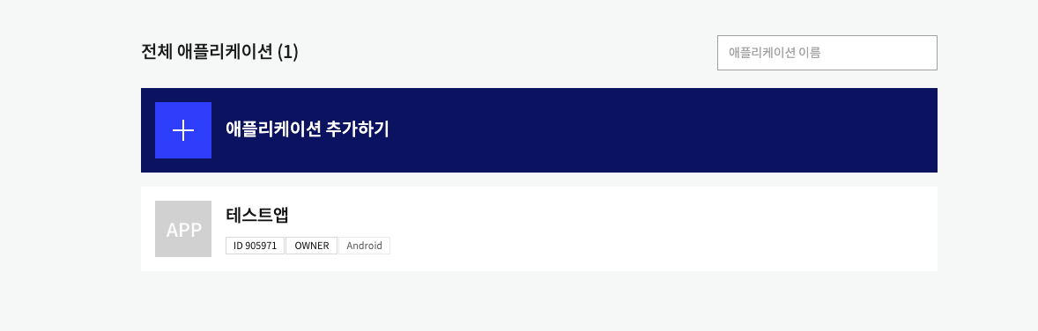
Kakao Developers 앱
애플리케이션 추가하기

Slide 4
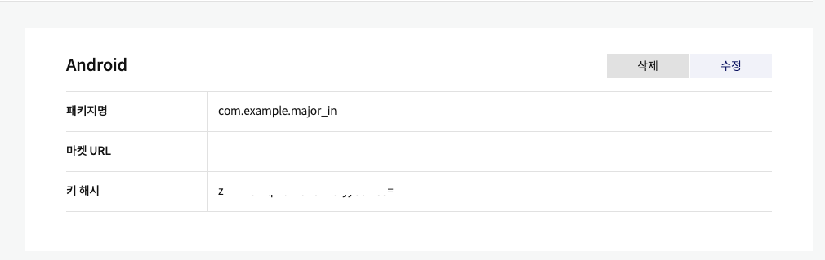
Kakao Developers 앱
Android 플랫폼 등록하기
- 패키지명은 사용할 프로젝트명으로 설정하기
- PC/노트북 각각 고유의 키 해시로 설정하기
- 키 해시 구하는 방법은 여러가지 있음

Slide 5
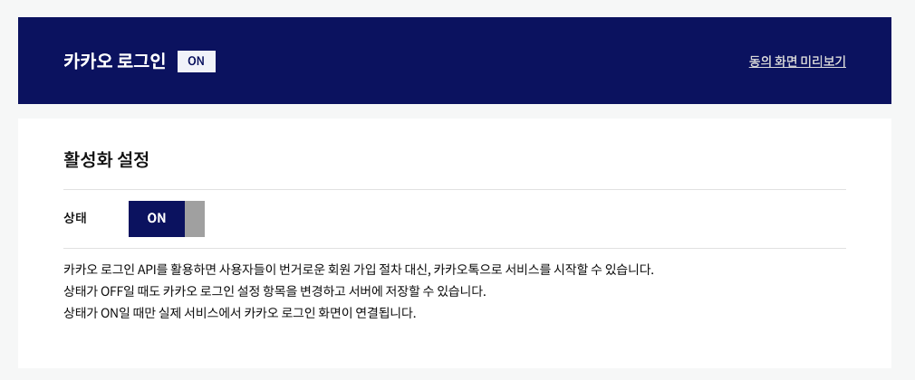
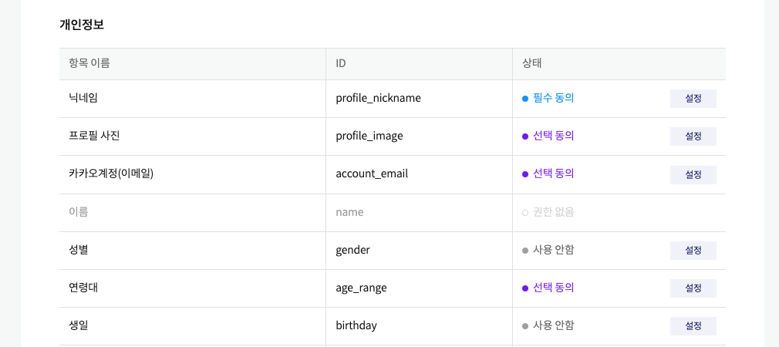
Kakao Developers 앱
로그인 활성화 및 동의항목(권한) 설정하기

Slide 6
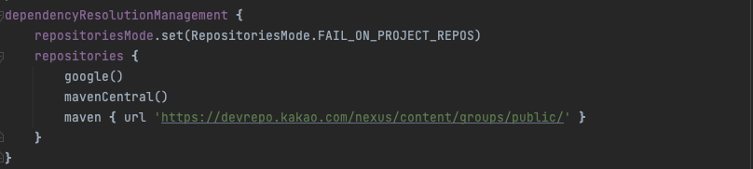
Android SDK 설정
Gradle 설정을 통해 카카오 API를 사용하기 위한 SDK Repository를 추가하기
settings.gradle 파일에서 설정하기(android studio 최신 버전 기준)

Slide 7
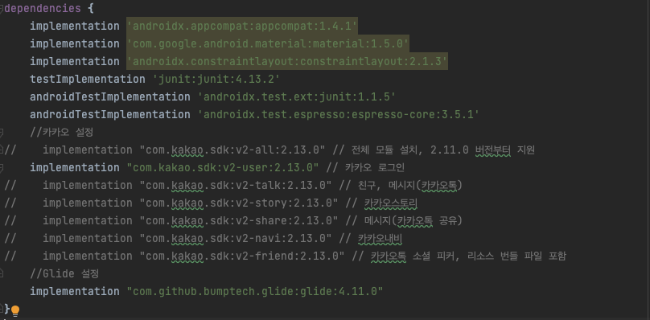
모듈 설정
build.gradle(Module:app)에서 필요한 라이브러리들 추가하기
Android Studio 상단에 Sync Now 를 클릭해야 프로젝트에 포함됨

Slide 8
인터넷 사용 권한 설정
API를 통해 카카오 서버와 통신하기 위해 설정해야 함
AndroidManifest.xml 에서 설정하기

Slide 9

Java 8 설정
Java 8 사용을 위한 설정을 해줘야 함(대부분 설정되어 있어서 확인만 해주기)

Slide 10
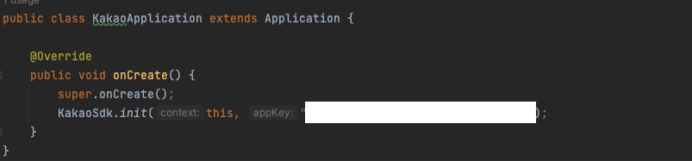
SDK 초기화
Android SDK를 사용하기 위해서는 가장 먼저 네이티브 앱 키로 초기화를 해야 함
Application 을 상속한 클래스 만들기
KaKao Developers 사이트에서 만든 앱의 네이티브 앱 키를 사용함
네이티브 앱 키

Slide 11
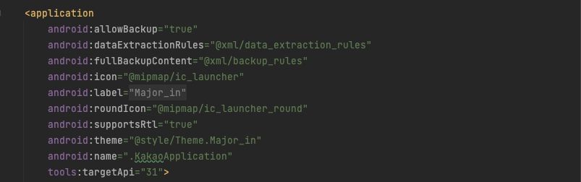
SDK 초기화
AndroidManifest.xml에서 애플리케이션을 등록해준다

Slide 12
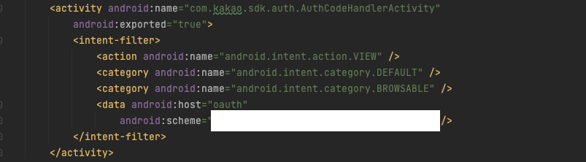
Redirect URI 설정
카카오 로그인 기능을 구현하기 위함
AndroidManifest.xml에 액티비티 추가하기
Kakao + 네이티브 앱 키

Slide 13
UI 구성
1. 로그인이 되어있을 경우
- 카카오 계정의 프로필사진과 닉네임을 보여준다.
- 로그아웃 버튼을 Visible한다.
2. 로그인이 되어있지 않을 경우
- 로그인 버튼을 Visible한다.

Slide 14

기능 구현
로그인 여부에 따른 화면

Slide 15
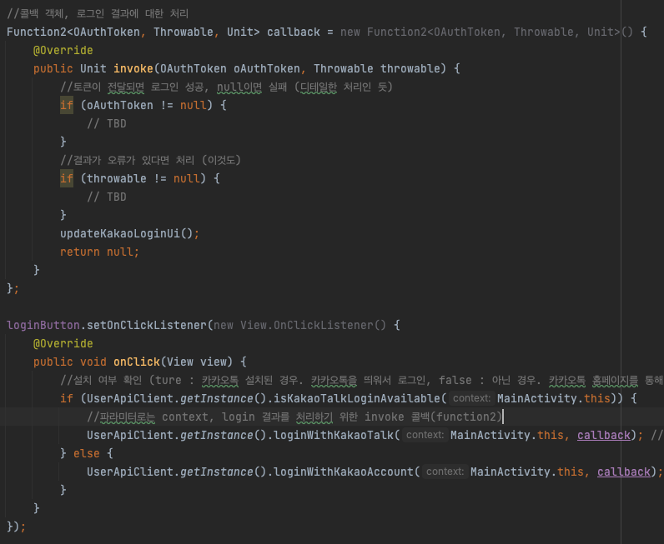
기능 구현
로그인 버튼 클릭 이벤트 처리

Slide 16
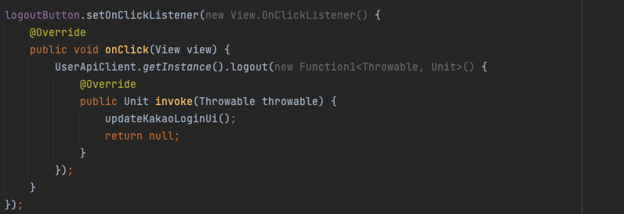
기능 구현
로그아웃 버튼

Slide 17
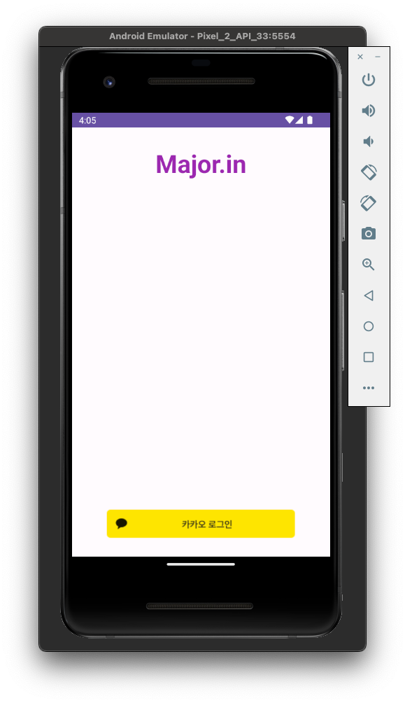
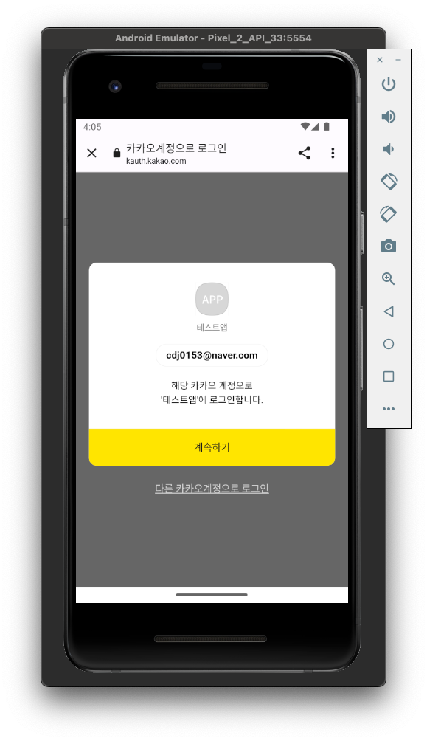
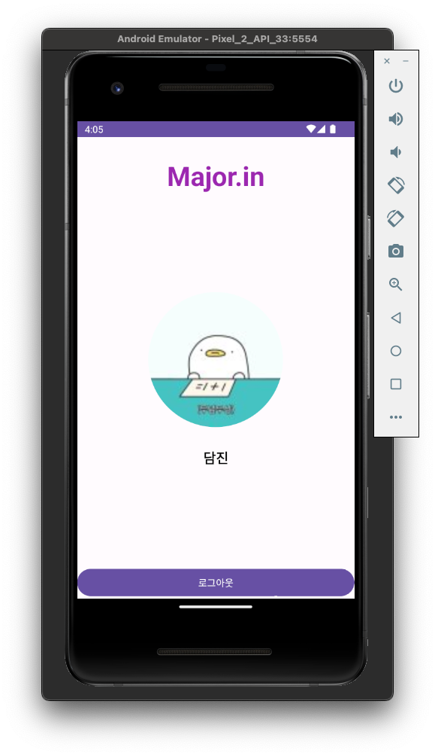
실행 화면

